Slide 1
AMS飞行时间探测器的粒子速度非线性重建方法研究
——零磁场垂直入射线性重建

Slide 2
目录
AMS飞行时间探测器简介
该阶段研究中使用的参数
研究方法
结果
附录

Slide 3
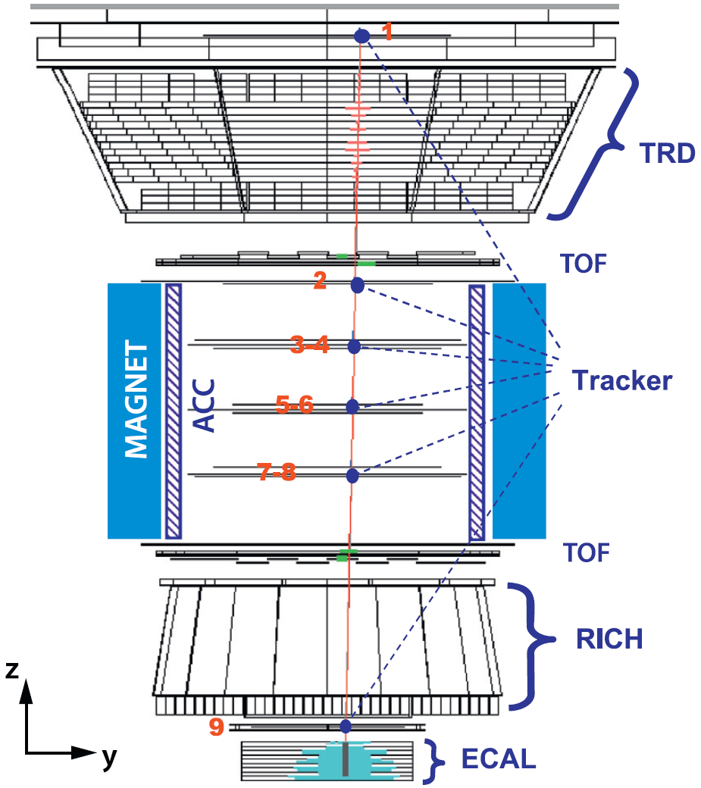
AMS飞行时间探测器简介
AMS-02 TOF系统由四层型号为EJ-200的闪烁体探测器组成^{[1]}
上层为UTOF（编号0、1），下层为LTOF（编号2、3） ^{[1]}
每层闪烁体探测器厚度约1cm ^{[1]}
UTOF与LTOF间距约120cm ^{[1]}
EJ-200型闪烁体探测器基底：聚甲苯乙烯 (Polyvinyltoluene)^{[2]}
图1：AMS-02探测器原理图^{[1]}
[1] V. Bindi, G.M. Chen, H.S. Chen, et al. Calibration and performance of the AMS-02 time of flight detector in space. Nuclear Instruments and Methods in Physics Research Section A: Accelerators, Spectrometers, Detectors and Associated Equipment, 743: 22-29, 2014. DOI: https://doi.org/10.1016/j.nima.2014.01.002.
[2] ELJEN TECHNOLOGY. GENERAL PURPOSE EJ-200, EJ-204, EJ-208, EJ-212[EB/OL]. [2025-01-16]. https://eljentechnology.com/products/plastic-scintillators/ej-200-ej-204-ej-208-ej-212.

Slide 4
该阶段研究中使用的部分参数
探测器材料指定为聚苯乙烯 (polystyrene)*，具体数据来源于[3][4]
探测器位置：-65cm, -63cm, 63cm, 65cm（假定为无穷大平面）
探测器厚度：1cm，时间分辨率：0.1ns
入射粒子指定为⁶Li，具体数据来源于[5][6]和CERN ROOT（下称ROOT）
*：聚苯乙烯[(C₆H₅CHCH₂)_{n}]与聚甲苯乙烯[(2-CH₃C₆H₄CHCH₂)_{n}]在元素比、密度等方面比较接近，而聚甲苯乙烯的部分数据暂未查明，故本阶段使用聚苯乙烯先行研究
[3] Particle Data Group. Atomic and nuclear properties of polystyrene[EB/OL]. [2025-01-16]. https://pdg.lbl.gov/2024/AtomicNuclearProperties/HTML/polystyrene.html.
[4] Sternheimer, R. M., Seltzer, S. M., Berger, M. J.. Density effect for the ionization loss of charged particles in various substances. Phys. Rev. B, 26: 6067--6076, 1982. DOI: 10.1103/PhysRevB.26.6067.
[5] Commission on Isotopic Abundances and Atomic Weights. Atomic Weight of Lithium[EB/OL]. [2025-01-16]. https://ciaaw.org/lithium.htm.
[6] The Bureau International des Poids et Mesures. The International System of Units (SI)[EB/OL]. [2025-01-16]. https://www.bipm.org/documents/20126/41483022/SI-Brochure-9.pdf.

Slide 5
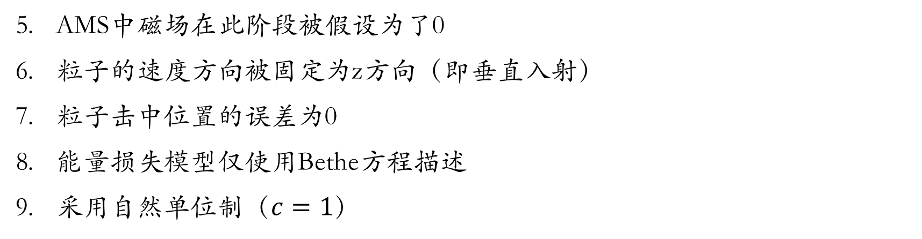
该阶段研究中使用的部分参数
AMS中磁场在此阶段被假设为了0
粒子的速度方向被固定为z方向（即垂直入射）
粒子击中位置的误差为0
能量损失模型仅使用Bethe方程描述
采用自然单位制（$c=1$）

Slide 6
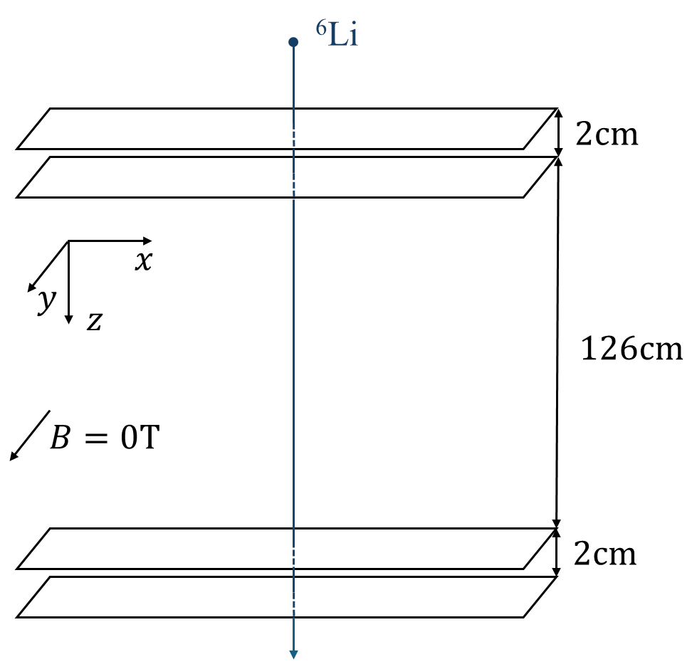
研究方法
上述参数下，粒子轨迹如图2
下将按照
传播
测量
重建
介绍本阶段的研究方法
图2：粒子轨迹示意图

Slide 7
研究方法@传播
此阶段仅考虑Bethe方程描述的能量损失，Bethe方程如下^{[7]}
 | $$\left\langle −\frac{dE}{dx}\right\rangle =Kz^{2}\frac{Z}{A}\frac{1}{β^{2}}\left[\frac{1}{2}\ln{\frac{2m_{e}c^{2}β^{2}γ^{2}W_{max}}{I^{2}}}−β^{2}−\frac{δ\left(βγ\right)}{2}\right]$$ | $$\left(1\right)$$
其中符号定义与[7]一致。系数$K$为常数，满足^{[7]}
 | $$K=4πN_{A}r_{e}^{2}m_{e}c^{2}=0.307075 MeV mol^{−1} cm^{2}$$ | $$\left(2\right)$$
该方程通过$W_{max}$引入了在高能条件下对$M$的少量依赖^{[7]}
 | $$W_{max}=\frac{2m_{e}c^{2}β^{2}γ^{2}}{1+2γm_{e}/M+{\left(m_{e}/M\right)}^{2}}$$ | $$\left(3\right)$$
$δ\left(βγ\right)$为密度效应修正。
[7] Navas, S., others. Review of particle physics. Phys. Rev. D, 110(3): 030001, 2024. DOI: 10.1103/PhysRevD.110.030001.

Slide 8
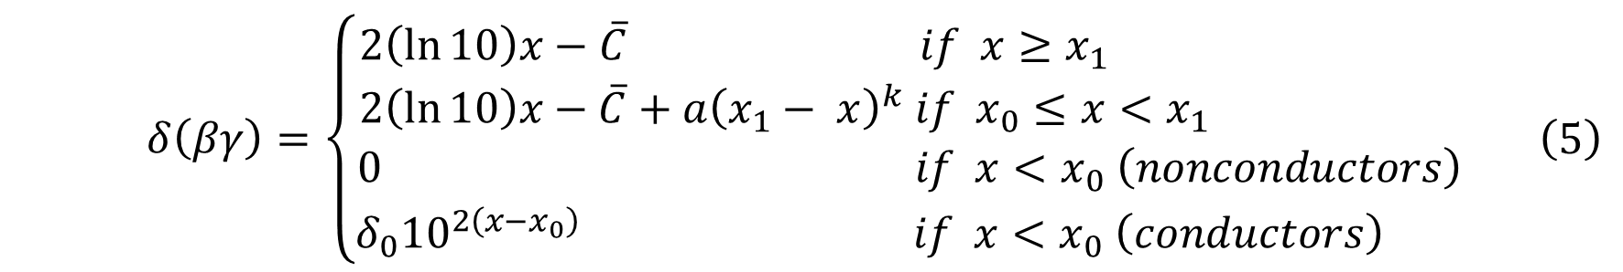
研究方法@传播
在极高能量下，有^{[7]}
 | $$\frac{δ\left(βγ\right)}{2}→\ln{\frac{ℏω_{p}}{I}}+\ln{βγ}−\frac{1}{2}$$ | $$\left(4\right)$$
使用$Sternheimer$参数化，密度效应修正可用如下函数描述^{[7]}
 | $$δ\left(βγ\right)=\left\{\begin{aligned}2\left(\ln{10}\right)x−\overline{C} if x≥x_{1} \\ 2\left(\ln{10}\right)x−\overline{C}+a{\left(x_{1}− x\right)}^{k} if x_{0}≤x<x_{1} \\ 0 if x<x_{0} \left(nonconductors\right) \\ δ_{0}{10}^{2\left(x−x_{0}\right)} if x<x_{0} \left(conductors\right) \end{aligned}\right.$$ | $$\left(5\right)$$
其中，$x=\log_{10}{βγ}$， $a$，$k$，$x_{0}$，$x_{1}$，$δ_{0}$和$\overline{C}$为拟合系数。
[7] Navas, S., others. Review of particle physics. Phys. Rev. D, 110(3): 030001, 2024. DOI: 10.1103/PhysRevD.110.030001.

Slide 9
研究方法@传播
令$(5)$式在高能情况下与$(4)$式极限相等，得
 | $$\overline{C}=2\ln{\frac{I}{ℏω_{p}}}+1$$ | $$\left(6\right)$$
其他参数（$a$，$k$，$x_{0}$，$x_{1}$和$δ_{0}$）的详细计算方法可参阅[8]。
对于部分材料， 已有文献^{[4]}给出了这些参数，本阶段研究中使用的材料（聚苯乙烯）的相关参数即在其中。
现Bethe方程描述的能量损失可通过式$(1)$计算*
 | $$ΔE=d×\left\langle −\frac{dE}{dx}\right\rangle$$ | $$\left(7\right)$$
*：本阶段研究暂未引入能量损失波动
[4] Sternheimer, R. M., Seltzer, S. M., Berger, M. J.. Density effect for the ionization loss of charged particles in various substances. Phys. Rev. B, 26: 6067--6076, 1982. DOI: 10.1103/PhysRevB.26.6067.
[8] SternheimerR. M.. General expression for the density effect for the ionization loss of charged particles. Phys. Rev. B, 24: 6288--6291, 1981. DOI: 10.1103/PhysRevB.24.6288.

Slide 10
研究方法@传播
随之，由损失后的粒子能量$E_{t}$，得到动量*
 | $$\vec{p_{t}}=\sqrt{E_{t}^{2}−m_{0}^{2}}⋅\frac{\vec{p_{0}}}{\left|\vec{p_{0}}\right|}$$ | $$\left(8\right)$$
其下标$0$、$t$分别代表能量损失前、后，$m_{0}$代表静质量。
从而得到速度
 | $$\vec{v_{t}}=\frac{\vec{p_{t}}}{m}$$ | $$\left(9\right)$$
其中$m$为相对论质量。
*：本阶段研究暂未引入例如多次散射等造成的粒子运动方向变化

Slide 11
研究方法@传播
显然，本研究中粒子传播路程*
 | $$L_{i}=z_{i}$$ | $$\left(10\right)$$
其中$z_{i}$为编号$i$的探测器位置。
故有粒子通过探测器时的时间
 | $$t_{ri}=\frac{L}{v}$$ | $$\left(11\right)$$
下标$r$指real，即未引入探测器探测分辨率的时间。
*：由于使用自然单位制，此处需要进行单位制转换。下需单位制转换时不再说明。

Slide 12
研究方法@测量
本阶段的测量部分极容易实现。只需以$t_{ri}$为均值，时间分辨率$σ_{t}$为标准差，取高斯随机数即可。
 | $$t_{mi}=Gass(t_{ri}, σ_{t})$$ | $$\left(12\right)$$
下标$m$指measure，即探测器测量得到的时间。

Slide 13
研究方法@重建
本阶段研究中使用线性重建方法，即不考虑能量衰减的因素，简单的认为时间与传播路程为线性关系（速度恒定）。
ROOT能够进行此拟合，仅需指定拟合方程为正比例函数（式$(13)$）即可。
 | $$y=\left[0\right]∗x$$ | $$\left(13\right)$$
其中$[i]$表示需要ROOT拟合的参数。
以$L_{i}$为横坐标，$t_{mi}为$纵坐标，得到的拟合参数$\left[0\right]$即为重建的$1/β_{rec}$* 。
*： 由于时间测量$的$误差是满足高斯分布的，则$1/β_{rec}$满足高斯分布， $β_{rec}$满足高斯分布的倒数。

Slide 14
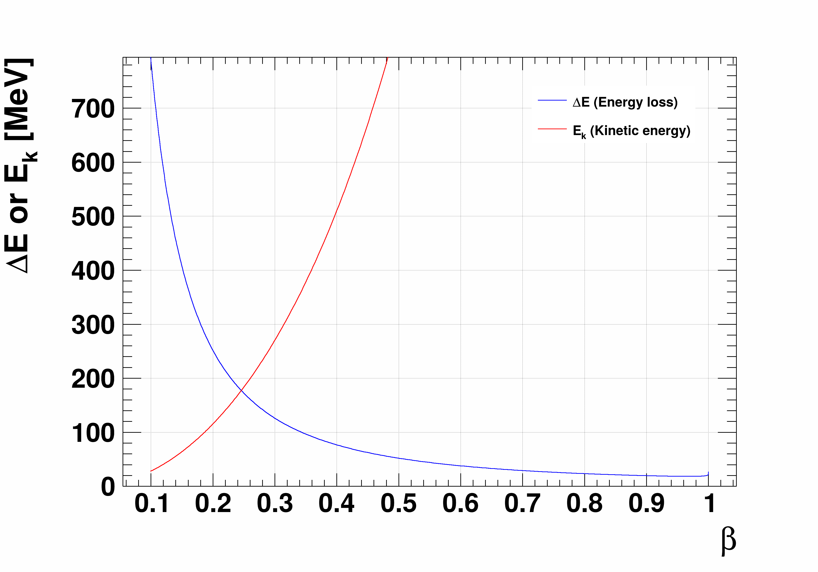
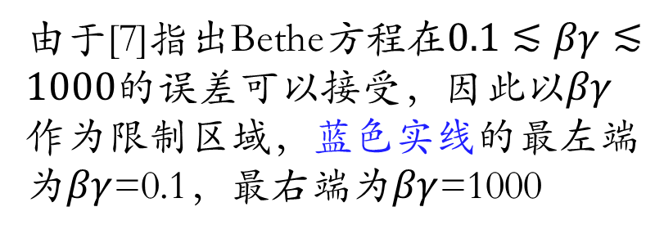
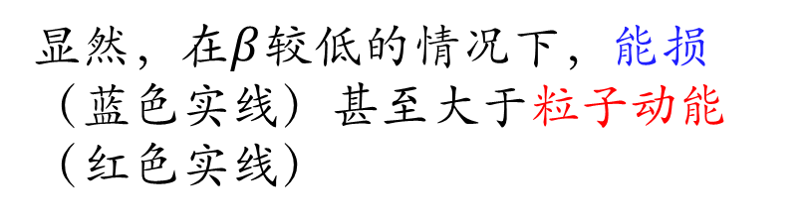

结果
1. 计算中发现，Bethe方程可能在$0.1≤βγ≤1000$内并不完全适用于⁶Li
图3使用EJ-200数据进行模拟（但材料使用的是聚苯乙烯）
由于[7]指出Bethe方程在$0.1≲βγ≲1000$的误差可以接受，因此以$βγ$作为限制区域，蓝色实线的最左端为$βγ$=0.1，最右端为$βγ$=1000
显然，在$β$较低的情况下，能损（蓝色实线）甚至大于粒子动能（红色实线）
图3：能损/动能与$β$关系
[7] Navas, S., others. Review of particle physics. Phys. Rev. D, 110(3): 030001, 2024. DOI: 10.1103/PhysRevD.110.030001.

Slide 15
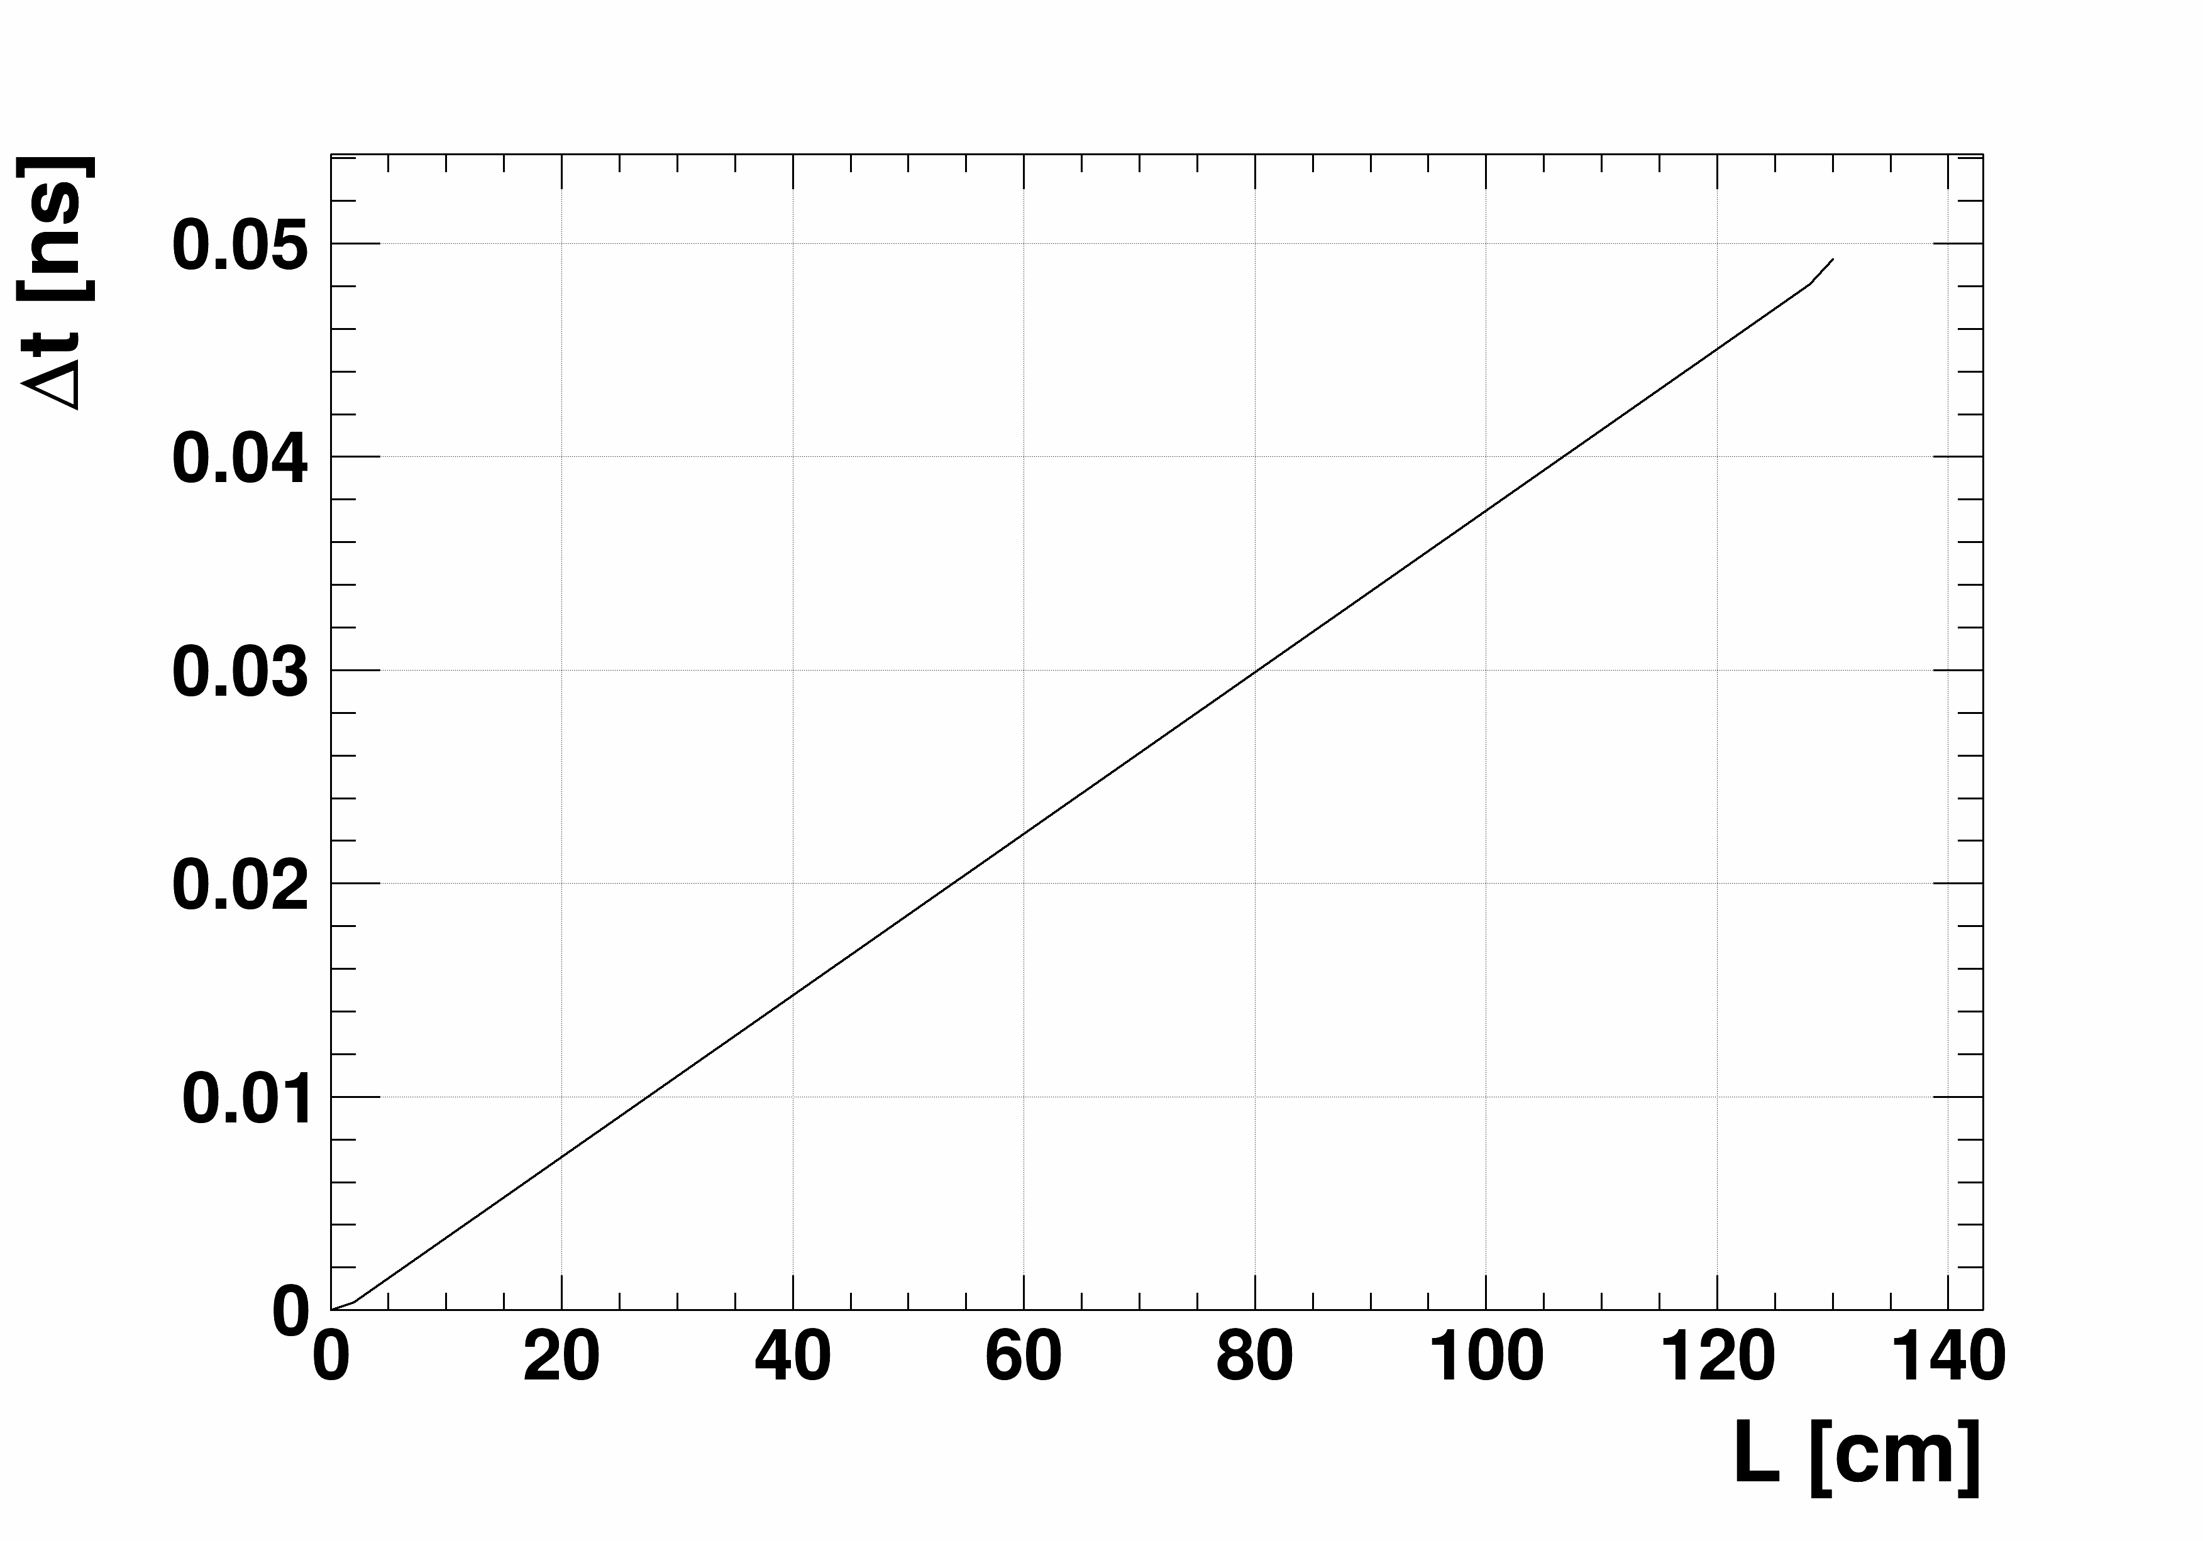
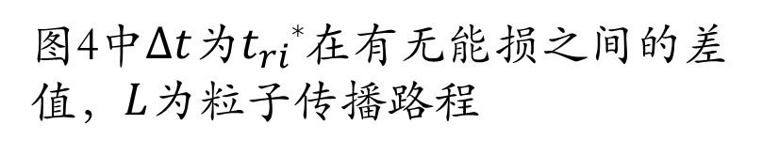
结果
2. 能量损失对粒子通过探测器时的时间的影响（$β_{real}=0.7$）
图4中$Δt$为$t_{ri}$*在有无能损之间的差值，$L$为粒子传播路程
该图主要是为展示能损对粒子的影响
图4：有无能损的时间差与传播路程关系
*：下标$r$指real，$i$指第$i$个探测器

Slide 16
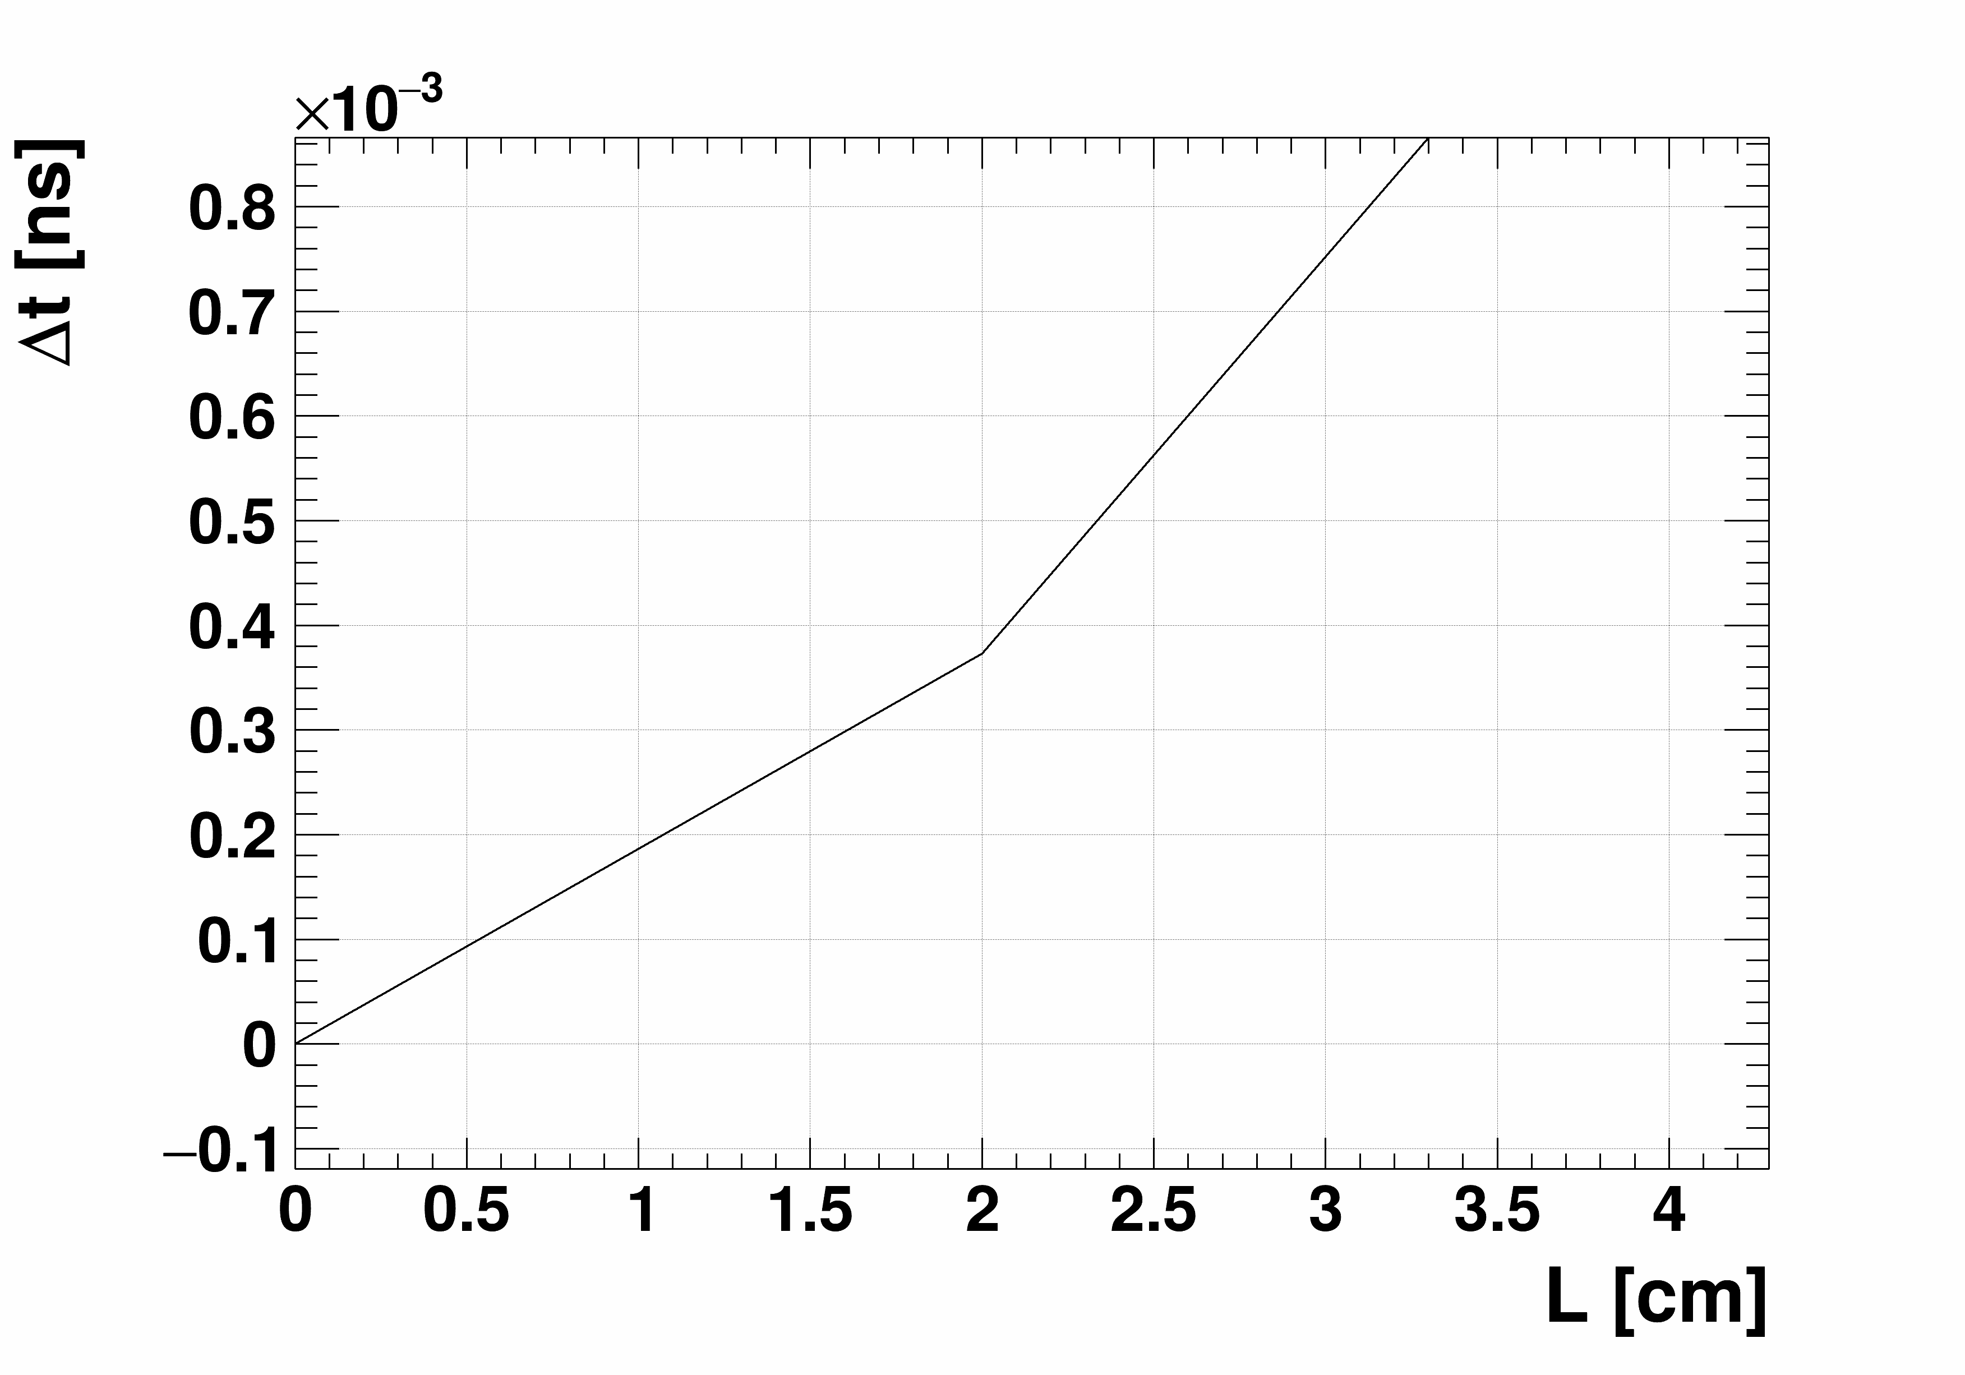
结果
2. 能量损失对粒子通过探测器时的时间的影响（$β_{real}=0.7$）
图4-1为图4的一部分，在TOF-1（编号为1的TOF探测器）附近的放大
可以注意到在此处图像的斜率增加，即通过TOF-1导致了能量损失，速度减小
图4-1：TOF-1附近时间差与路程关系

Slide 17
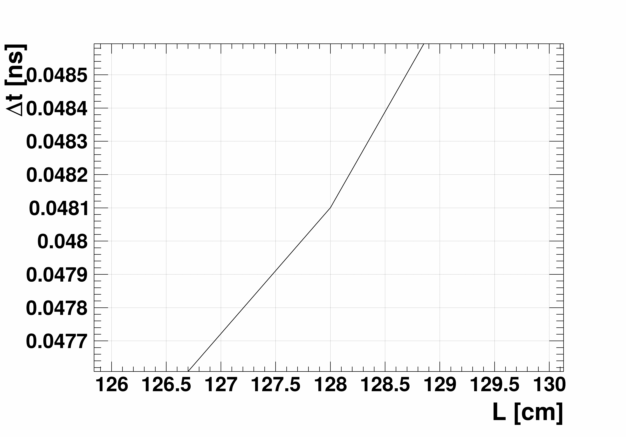
结果
2. 能量损失对粒子通过探测器时的时间的影响（$β_{real}=0.7$）
图4-2也为图4的一部分，在TOF-2（编号为2的TOF探测器）附近的放大
同样是通过探测器的能损导致了速度减小
图4-2：TOF-2附近时间差与路程关系

Slide 18
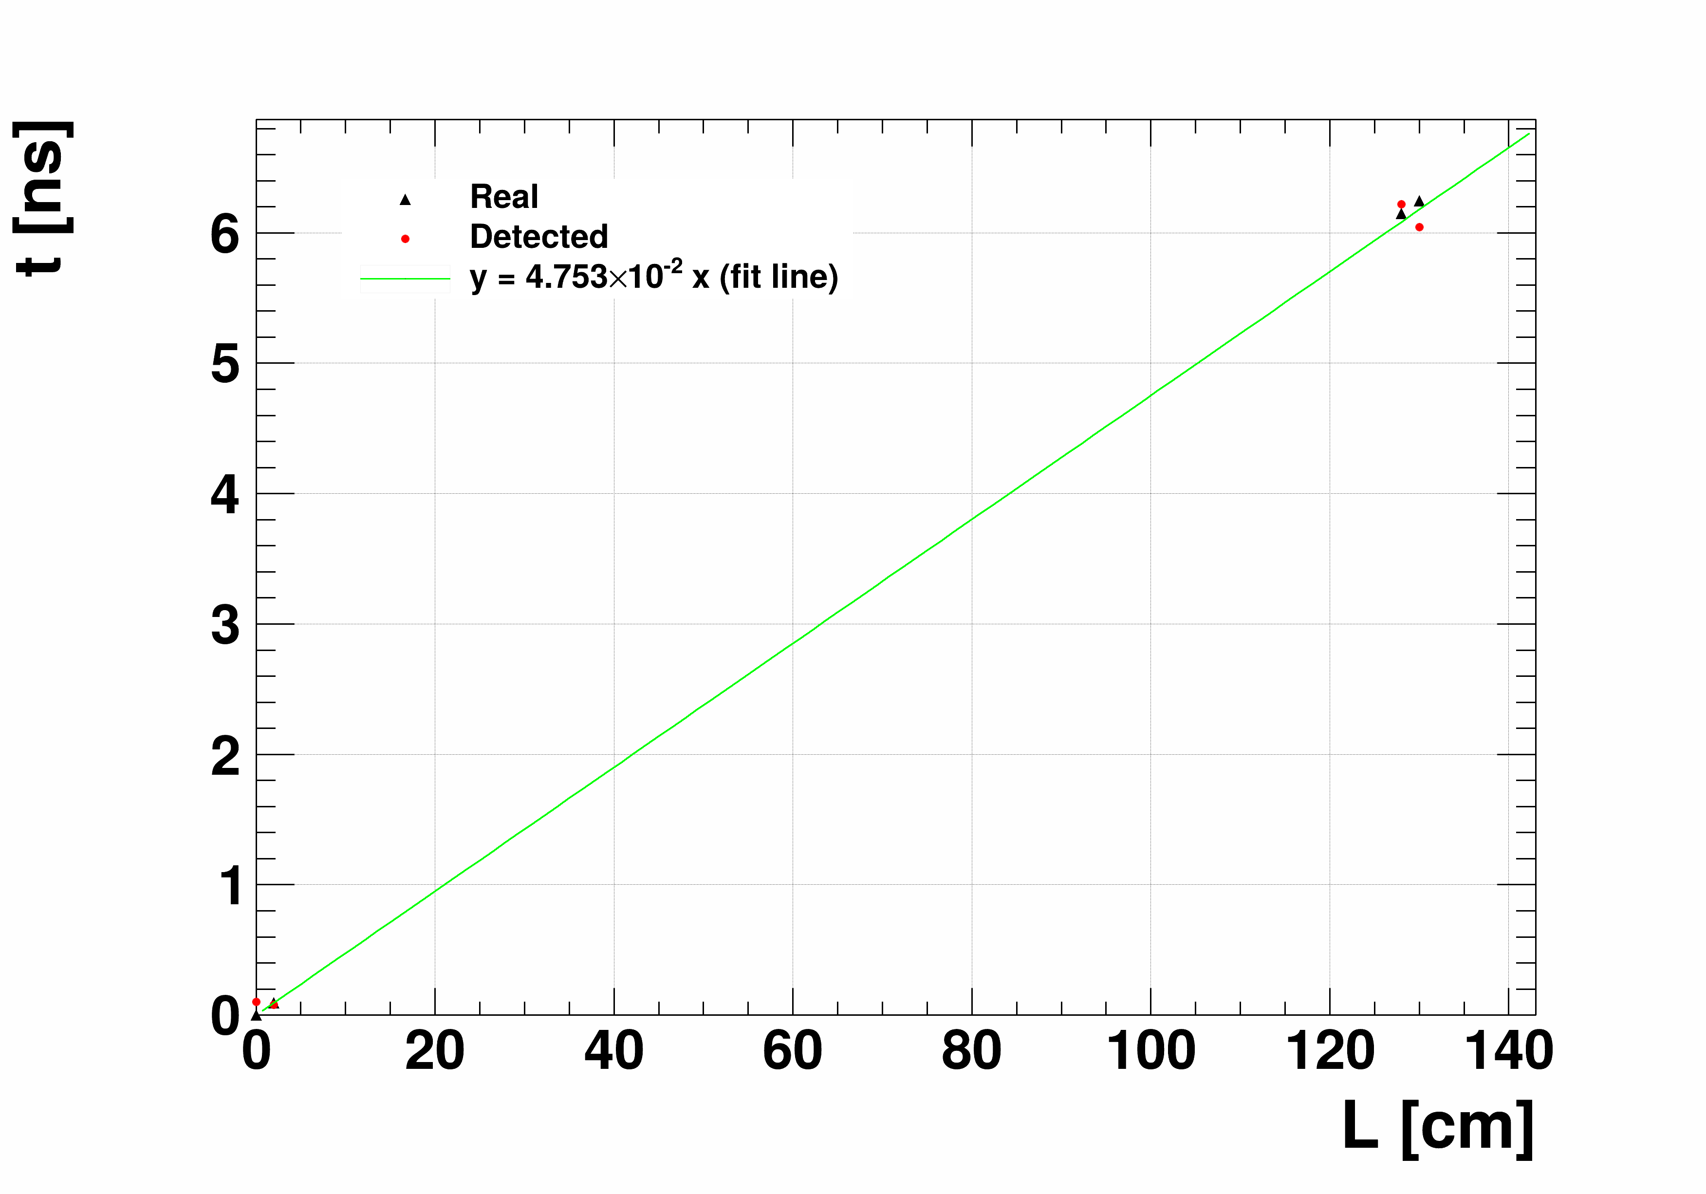
结果
3. 探测与拟合（重建） （$β_{real}=0.7$）
图5黑色三角表示粒子实际通过探测器的时间，红色圆点代表探测器测量到的时间，绿色实线为对探测数据进行拟合得到的直线
图5：实际与重建时间与传播路程关系

Slide 19
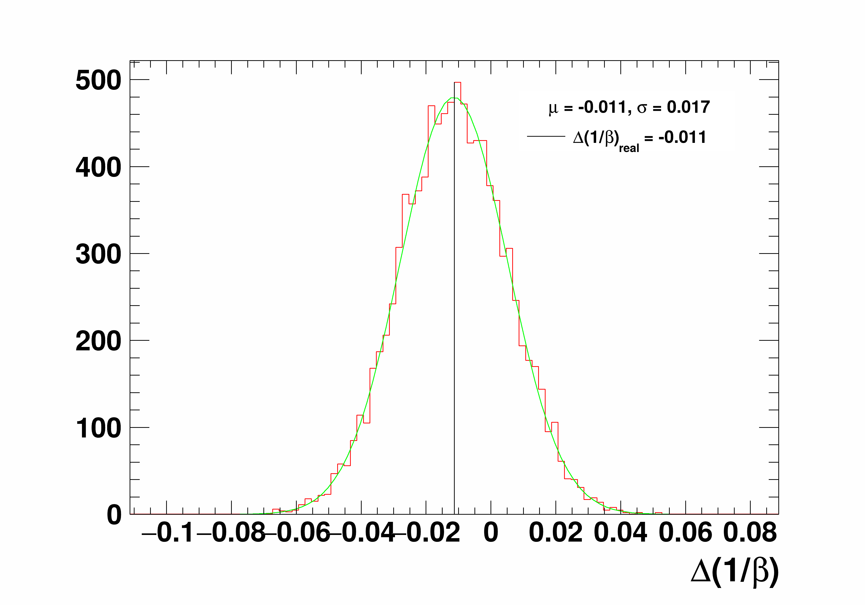
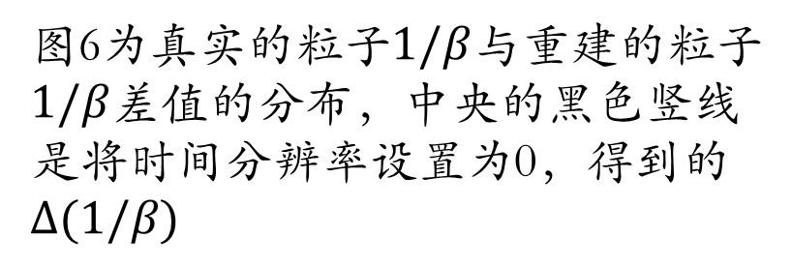

结果
4. 重建后的分布（$β_{real}=0.7$）
图6为真实的粒子$1/β$与重建的粒子$1/β$差值的分布，中央的黑色竖线是将时间分辨率设置为0，得到的$Δ(1/β)$
可见均值并不在0处，是因为目前重建方法（线性重建）的不足：
实际上速度有衰减，但该重建方法仍然认为速度不变
图6：$Δ\frac{1}{β}$的分布

Slide 20
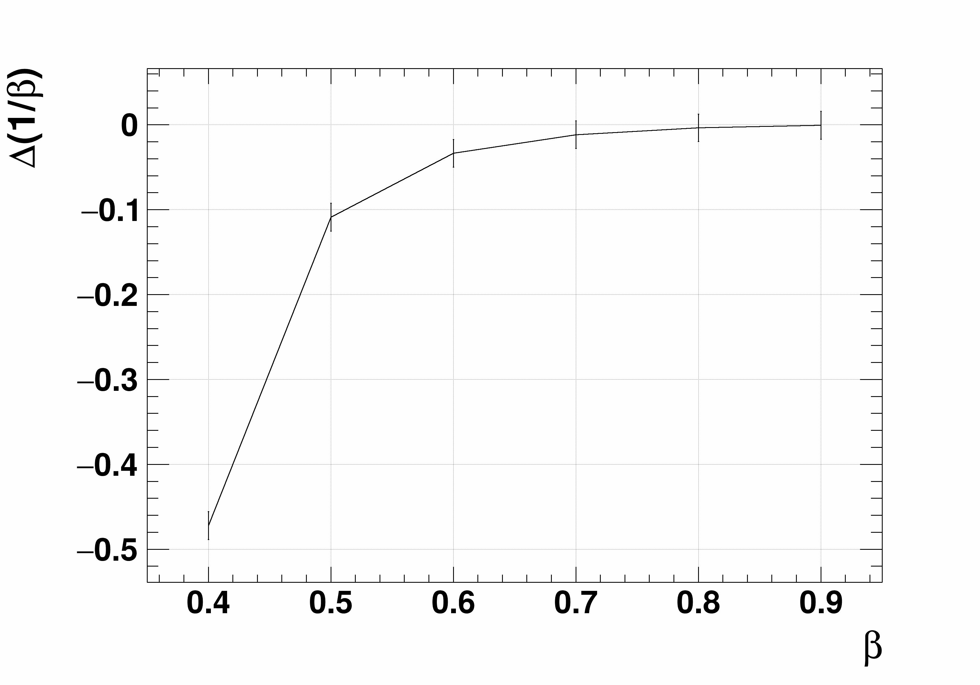
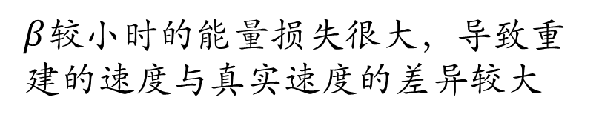
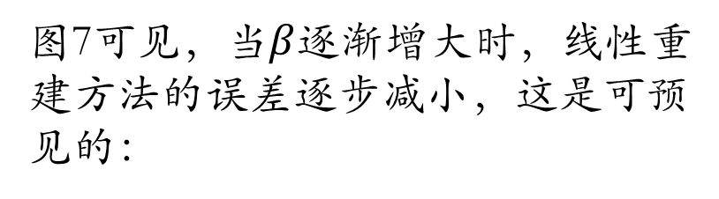

结果
5. $β$分别为0.4、0.5、0.6、0.7、0.8、0.9时的$Δ\left(1/β\right)$
图7可见，当$β逐渐$增大时，线性重建方法的误差逐步减小，这是可预见的：
$β$较小时的能量损失很大，导致重建的速度与真实速度的差异较大
图7：$Δ\frac{1}{β}$与$β$的关系

Slide 21
谢谢
——吴函迅 2025.1.18

Slide 22
附录

Slide 23
目录
研究中使用的具体参数
参考文献
部分图片的PPT原对象

Slide 24
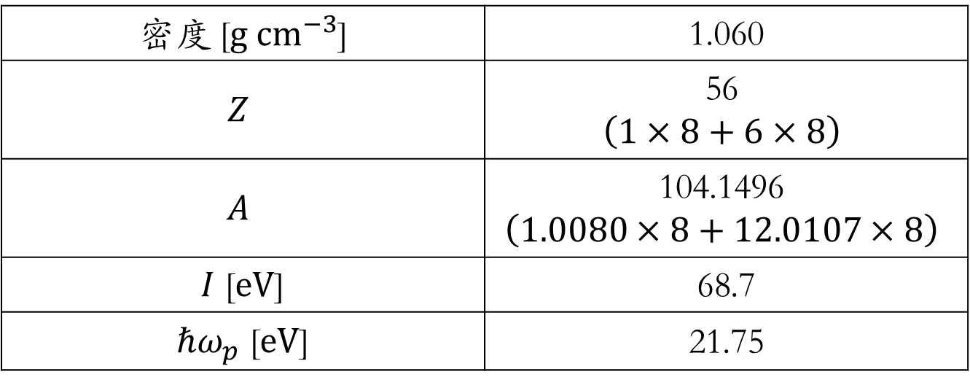
研究中使用的具体参数
来自于[3]的聚苯乙烯参数：
密度 [$g {cm}^{−3}$] | 1.060
$$Z$$ | 56 $$\left(1×8+6×8\right)$$
$$A$$ | 104.1496 $$\left(1.0080×8+12.0107×8\right)$$
$I$ [$eV$] | 68.7
$ℏω_{p}$ [$eV$] | 21.75
[3] Particle Data Group. Atomic and nuclear properties of polystyrene[EB/OL]. [2025-01-16]. https://pdg.lbl.gov/2024/AtomicNuclearProperties/HTML/polystyrene.html.

Slide 25
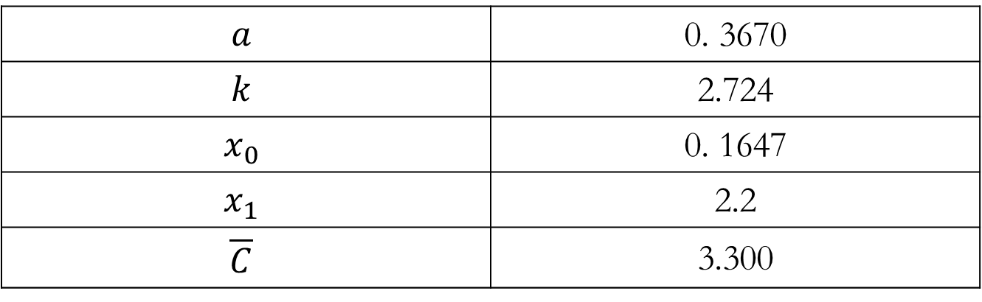
研究中使用的具体参数
来自于[4]的聚苯乙烯参数：
$$a$$ | 0. 3670
$$k$$ | 2.724
$$x_{0}$$ | 0. 1647
$$x_{1}$$ | 2.2
$$\overline{C}$$ | 3.300
[4] Sternheimer, R. M., Seltzer, S. M., Berger, M. J.. Density effect for the ionization loss of charged particles in various substances. Phys. Rev. B, 26: 6067--6076, 1982. DOI: 10.1103/PhysRevB.26.6067.

Slide 26
研究中使用的具体参数
来自于[5]的⁶Li参数：
$m$ [$Da$] | 6.01512289
来自于[6]的参数：
$Da$ & $kg$ | $$1Da=1.66053906660×{10}^{−27}kg$$
另外，研究中还使用了一些$ROOT$定义在$TMath$库中的常数，如光速$c$、元电荷$e$等
[5] Commission on Isotopic Abundances and Atomic Weights. Atomic Weight of Lithium[EB/OL]. [2025-01-16]. https://ciaaw.org/lithium.htm.
[6] The Bureau International des Poids et Mesures. The International System of Units (SI)[EB/OL]. [2025-01-16]. https://www.bipm.org/documents/20126/41483022/SI-Brochure-9.pdf.

Slide 27
参考文献
[1] V. Bindi, G.M. Chen, H.S. Chen, et al. Calibration and performance of the AMS-02 time of flight detector in space. Nuclear Instruments and Methods in Physics Research Section A: Accelerators, Spectrometers, Detectors and Associated Equipment, 743: 22-29, 2014. DOI: https://doi.org/10.1016/j.nima.2014.01.002.
[2] ELJEN TECHNOLOGY. GENERAL PURPOSE EJ-200, EJ-204, EJ-208, EJ-212[EB/OL]. [2025-01-16]. https://eljentechnology.com/products/plastic-scintillators/ej-200-ej-204-ej-208-ej-212.
[3] Particle Data Group. Atomic and nuclear properties of polystyrene[EB/OL]. [2025-01-16]. https://pdg.lbl.gov/2024/AtomicNuclearProperties/HTML/polystyrene.html.
[4] Sternheimer, R. M., Seltzer, S. M., Berger, M. J.. Density effect for the ionization loss of charged particles in various substances. Phys. Rev. B, 26: 6067--6076, 1982. DOI: 10.1103/PhysRevB.26.6067.
[5] Commission on Isotopic Abundances and Atomic Weights. Atomic Weight of Lithium[EB/OL]. [2025-01-16]. https://ciaaw.org/lithium.htm.
[6] The Bureau International des Poids et Mesures. The International System of Units (SI)[EB/OL]. [2025-01-16]. https://www.bipm.org/documents/20126/41483022/SI-Brochure-9.pdf.
[7] Navas, S., others. Review of particle physics. Phys. Rev. D, 110(3): 030001, 2024. DOI: 10.1103/PhysRevD.110.030001.
[8] SternheimerR. M.. General expression for the density effect for the ionization loss of charged particles. Phys. Rev. B, 24: 6288--6291, 1981. DOI: 10.1103/PhysRevB.24.6288.

Slide 28







⁶Li
$$2cm$$
$$x$$
$$y$$
$$z$$
$$126cm$$
$$B=0T$$
$$2cm$$

